Slide 1
كتاب الطالب ص106
مراجعة الفصل الثالث
الوحدة الثانية
أكمل كلا من الجمل الأتية بالمفردة المناسبة :
التكافل
النظام البيئي
التطفل
التمويه
الموطن
التكيف
1 – جميع المخلوقات الحية والأشياء غير حية في البيئة تشكل .................
النظام البيئي
2 – العلاقة التي يستفيد فيها أحد المخلوقات الحية بينما يتضرر المخلوق الحي الآخر
تسمى .................... .
التطفل
الموطن
3 – يعيش المخلوق الحي في ................ ويحصل منه على غذائه.
التكيف
4 – خواص تركيبية وسلوكية تساعد المخلوق الحي على منه علي غذائه...............
5 – تمتزج بعض الحيوانات في بيئتها باستعمال .......................
التمويه
6 – تبادل المنفعة والتعايش نوعان مختلفان من علاقات ............................
التكافل

Slide 2
كتاب الطالب ص107
مراجعة الفصل الثالث
الوحدة الثانية
أجيب عن الأسئلة التالية :
7- مشكلة وحل . النظام البيئي الصحراوي جاف وحار . ما التكيفات التركيبية والتكيفات السلوكية التي وهبها الخالق للمخلوقات الحية في الصحراء للتعامل مع هذه المشكلة .
الإجابة :
لنبات الصبار طبقة شمعية تمنع الماء من التبخر . كما تحتوي على نسيج إسفنجي لتخزين الماء داخله . والعديد من حيوانات الصحراء تنشط ليلاً ، أي تخرج بحثاً عن الغذاء في الليل عندما يصبح الجو مناسباً .

Slide 3
كتاب الطالب ص107
مراجعة الفصل الثالث
الوحدة الثانية
أجيب عن الأسئلة التالية :
8- أستنتج . كيف تؤدي العوامل اللاحيوية في البركة دور العوامل المحددة في هذه البيئة ؟
الإجابة :
كمية الأكسجين في البركة محدودة ، والحيز المتاح لعيش المخلوقات الحية محدود . وهذه العوامل تمنع الطحالب وأنواع أخرى من العيش في البركة .

Slide 4
كتاب الطالب ص107
مراجعة الفصل الثالث
الوحدة الثانية
أجيب عن الأسئلة التالية :
9- التفكير الناقد. ما الذي قد يحدث إذا كانت تكيفات التمويه والمحاكاة موجودة لدى أنواع المملكة الحيوانية جمعيها
الإجابة :
سيضر ذلك بعملية التوازن البيئي

Slide 5
كتاب الطالب ص107
مراجعة الفصل الثالث
الوحدة الثانية
أجيب عن الأسئلة التالية :
10- قصة خيالية . أكتب قصة قصيرة أتخيل أنها ستحدث في المستقبل ، أفترض فيها أن بعض الناس استقروا مع حيواناتهم الأليفة علي كوكب جديد أكون نظاماً بيئيا علي الكوكب ، ما التكثفات التي ستطرأ علي الإنسان و الحيوانات ليتمكن الجميع من العيش وفق النظام البيئي للكوكب الجديد .
الإجابة :

Slide 6
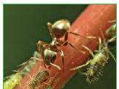
كتاب الطالب ص107
مراجعة الفصل الثالث
الوحدة الثانية
أجيب عن الأسئلة التالية :
صواب أم خطأ. تعد الأغشية الموجودة بين أصابع الطيور التي تعتمد في غذائها على الأسماك تكيفات سلوكية تساعد الطير على السباحة للحصول على غذائه. هل هذه العبارة صحيحة أم خاطئة . أفسر إجابتي
س11
هذه العبارة غير صحيحة لأن هذا التكيف يشمل أحد أجزاء الجسم ولذلك هو تكيف تركيبي وليس تكيف سلوكي
الإجابة
العلاقة التي تظهرها الصورة بين النمل وشجرة الأكاسيا تسمى علاقة
124- اختار الإجابة الصحيحة
ب) تبادل منفعة
أ ) التطفل
د ) التمويه
ج ) التعايش

Slide 7
كتاب الطالب ص107
مراجعة الفصل الثالث
الوحدة الثانية
الفكرة العامة :
10- كيف تتفاعل المخلوقات الحية بعضها مع بعض ؟
الإجابة :
تفاعل المخلوقات الحية بعضها مع بعض من خلال علاقات التكافل التي تشمل تبادل المنفعة والتعايش والتطفل .

Slide 8
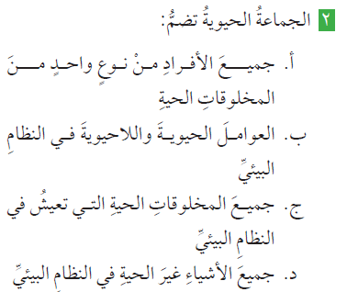
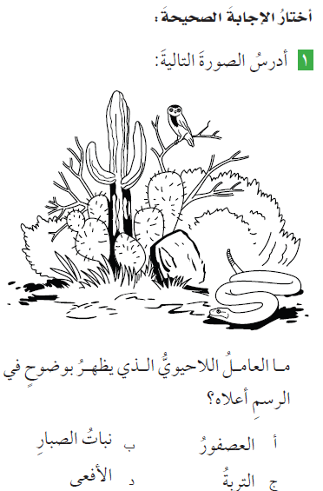
كتاب الطالب صـ108
نــمـــوذج اخــتـــبــــــــار
الفصل الثالث

Slide 9
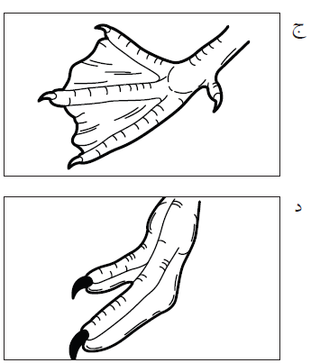
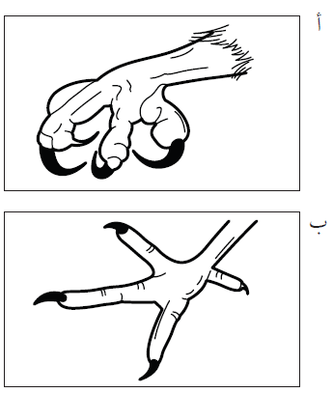
كتاب الطالب صـ108
نــمـــوذج اخــتـــبــــــــار
الفصل الثالث

Slide 10
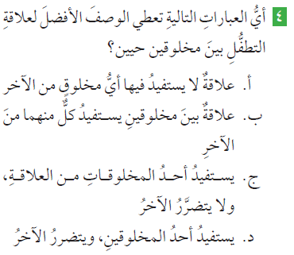
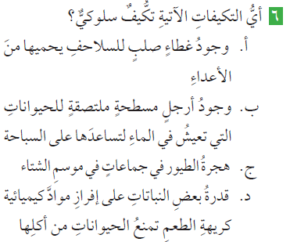
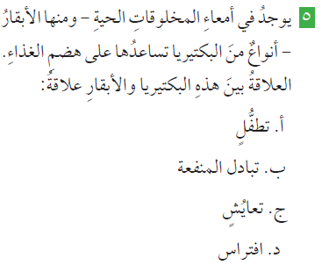
كتاب الطالب صـ109
نــمـــوذج اخــتـــبــــــــار
الفصل الثالث

Slide 11
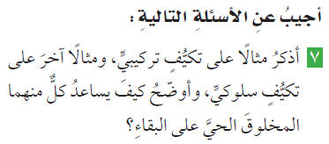
كتاب الطالب صـ109
نــمـــوذج اخــتـــبــــــــار
الفصل الثالث
من المحتمل أن يصطاده حيوان مفترس بسهولة . فلون فروة البني لا يسمح له بالاختلاط بالبيئة الثلجية.
تكيف تركيبي خف الجمل تكيف سلوكي البيات الشتوي في الثعابين

Slide 12
كتاب الطالب صـ109
نــمـــوذج اخــتـــبــــــــار
الفصل الثالث
أحدهما ينشط في النهار والآخر ينشط في الليل

